Slide 1
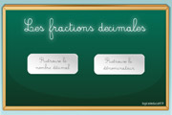
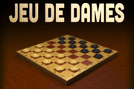
Mon plan de travail CM2 - 7
https://www.logicieleducatif.fr
 | Temps | Activités |  | Domaine | Commentaires/ bilan…
1 | 30’ |  | Jeu →Niveau moyen + difficile (facultatif : compétition) | Numération : les fractions
2 | 30’ |  | Jeu →Niveau 3 et 4 | Calcul : rendre la monnaie
3 | 30’ |  | Fiches Jeu | Les fractions décimales
4 | 40’ |  | Fiche (2) Jeu →Niveau 3 | Résolutions de problèmes
5 | 40’ |  | Commissaire Lafouine → Enquêtes 11 à 15 | Lecture compréhension | →Correction
7 | 30’ |  | Jeu de dames | Jeu de société
Temps estimatif total : 3h20

